Slide 1
焦耳定律

Slide 2
上周六，小刚同学的爸爸出门前嘱咐他好好写作业，不要看电视。当爸爸回来时看到他在认真写作业，电视机也没打开，很高兴。
——可是 ，后来发现小刚说了谎。
谁知道他爸爸是根据什么道理判定的吗？
用手摸一下电视机后盖
你有类似的经历吗，这个故事对你有什么启示？
生活中，许多用电器接通电源后，都伴有热现象产生。

Slide 3
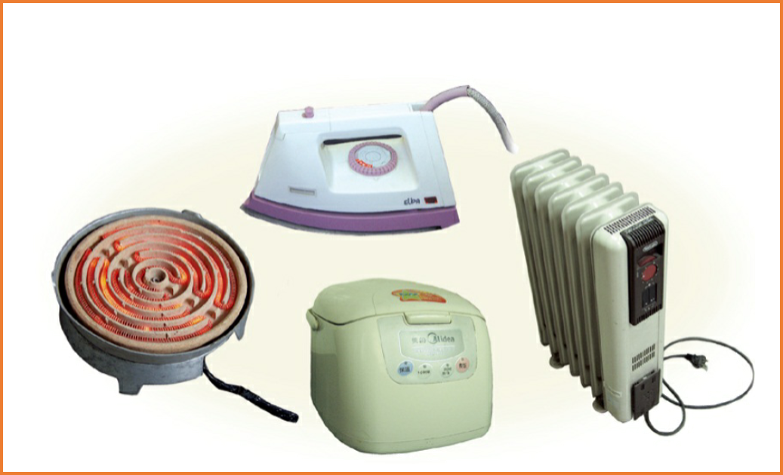
生活中，许多用电器通电后，都伴有热现象产生。请举例说明。

Slide 4
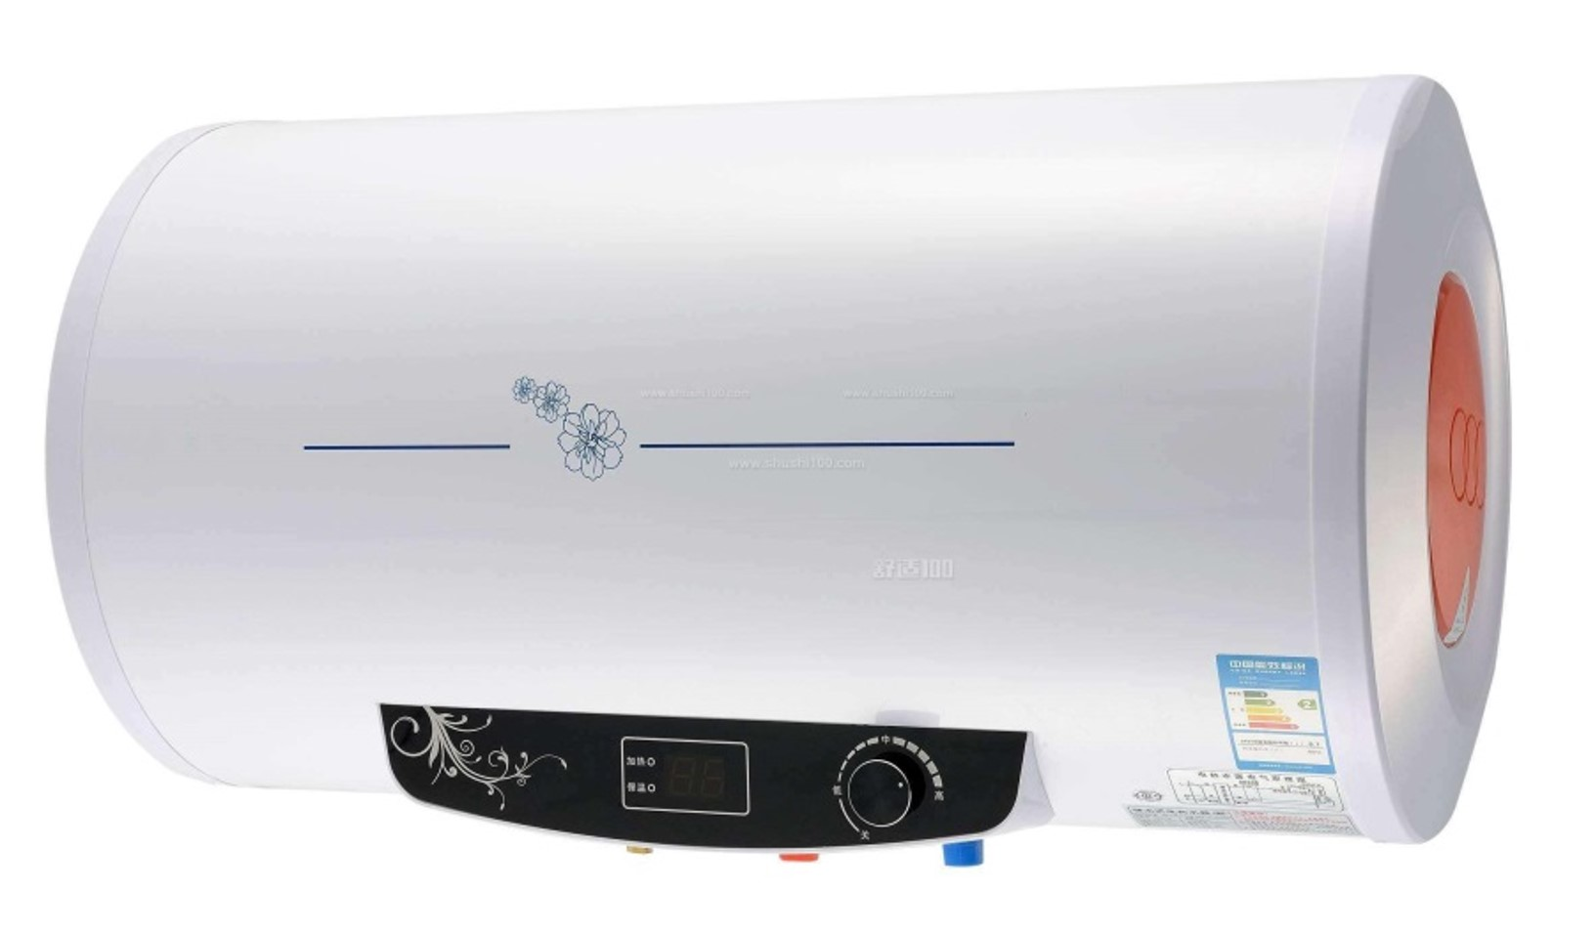
电热水器

Slide 5
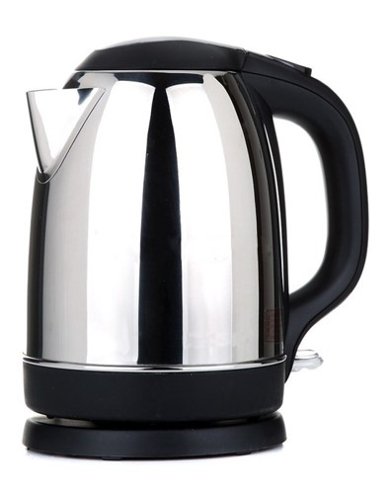
电水壶

Slide 6
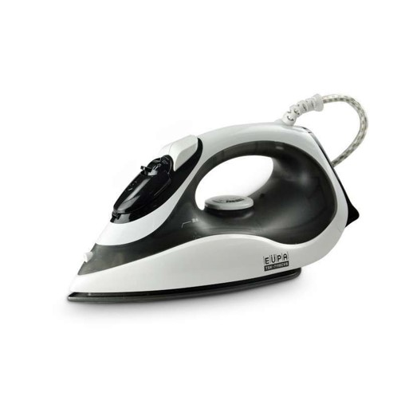
电熨斗

Slide 7
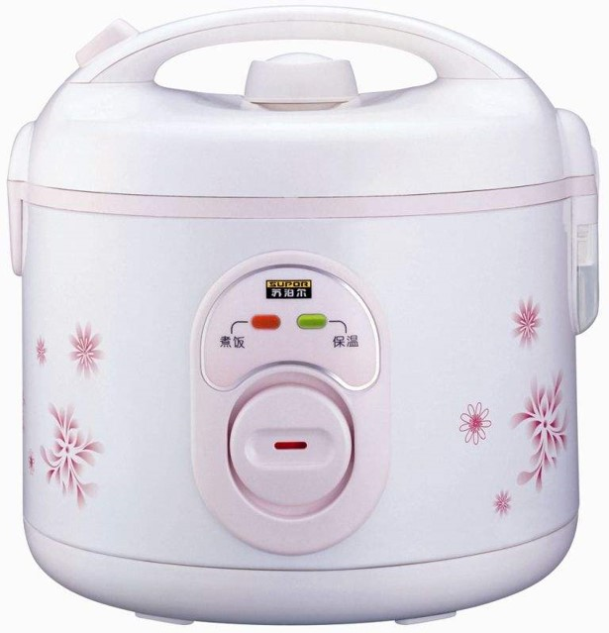
电饭锅

Slide 8
电流的热效应
电流流过导体时，导体就要发热，这种现象叫做电流的热效应。

Slide 9
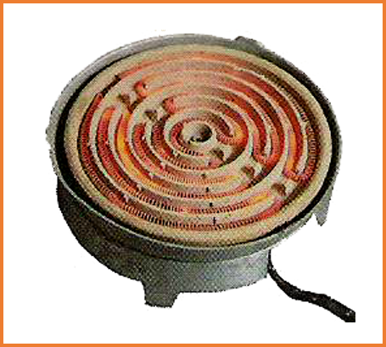
焦耳定律
现象：电炉丝和导线通过电流相同，为什么电炉丝热得发红，而导线却几乎不发热?
问题：电流通过导体时产生热的多少跟什么因素有关?
猜想：与电阻、电流、时间有关

Slide 10
焦耳定律
设计实验：
讨论1.当一个物理量被猜测与多个因素有关，应用什么方法去研究？
答：控制变量法
讨论2.用什么方法和器材去观察那些不可见的物理量？
答：转换法
电热——
液体吸热，观察升高的温度；
气体（或液体）受热膨胀，观察膨胀的多少

Slide 11
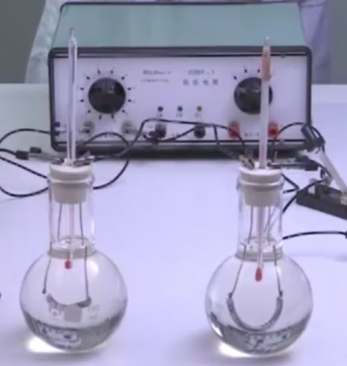
实验1.煤油升温
实验1A： 研究电热与电阻关系
条件：
等量煤油，电流相同，时间相同
电路图：
A
B

Slide 12
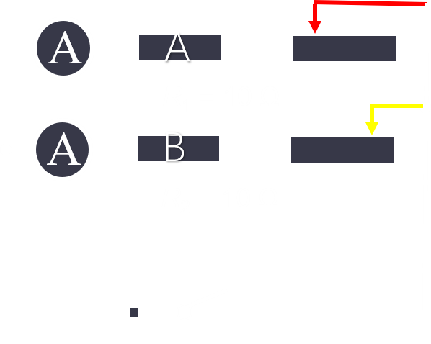
实验1.煤油升温
实验1B：研究电热与电流关系
条件：
等量煤油，电阻相同，时间相同
电路图：
A
B

Slide 13
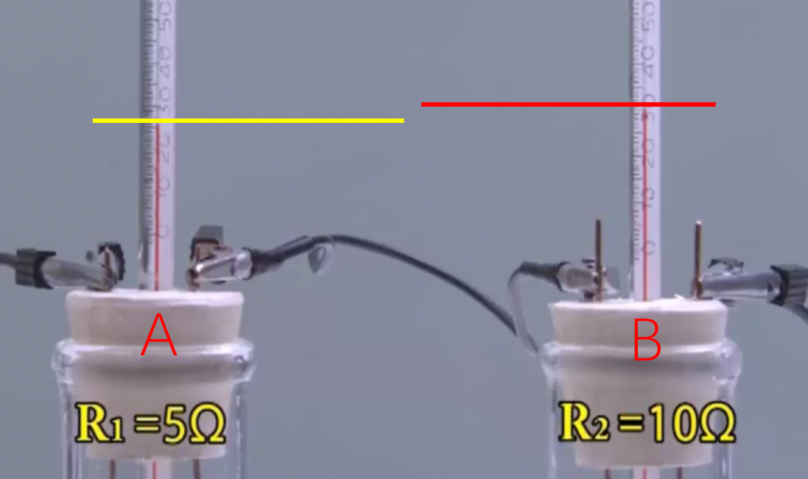
实验1A： 研究电热与电阻关系
条件：
等量煤油，电流相同，时间相同
现象：
B 瓶中温度上升多
结论：
电流和通电时间相同时，电阻越大，产生的热量越多。

Slide 14
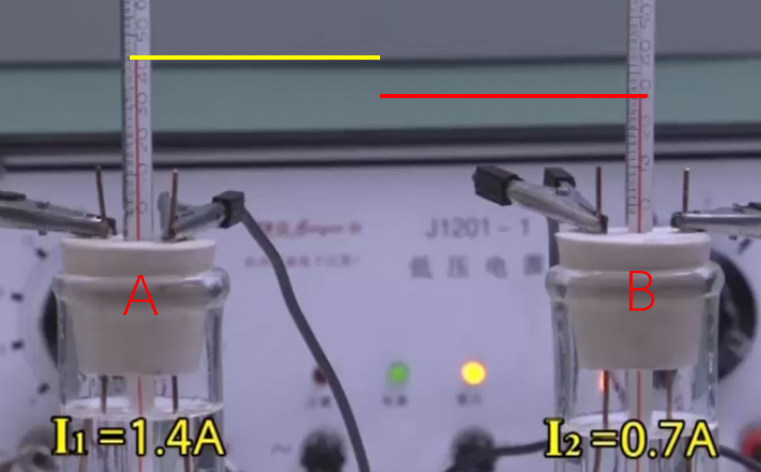
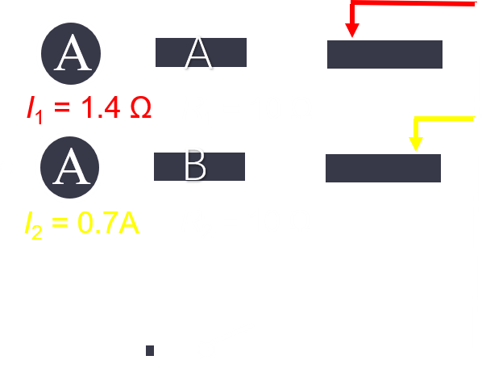
实验1B： 研究电热与电阻关系
条件：
等量煤油，电阻相同，时间相同
现象：
A瓶中温度上升多
结论：
电流和通电时间相同时，电流越大，产生的热量越多。

Slide 15
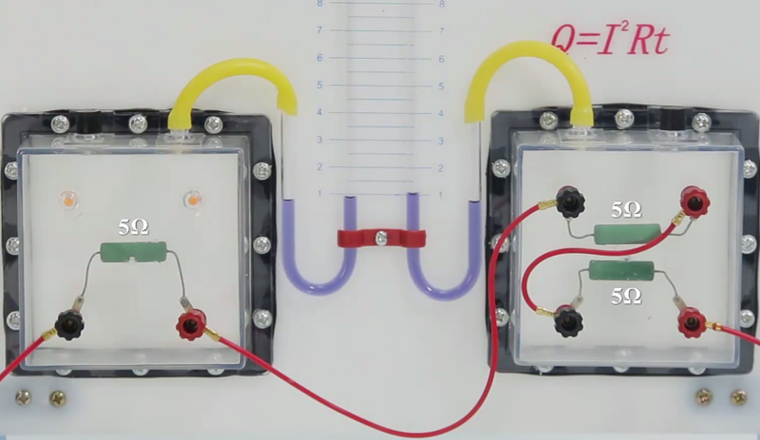
实验2.气体膨胀
实验2A： 研究电热与电阻关系
条件：
容器相同，I 相同，t 相同
电路图

Slide 16
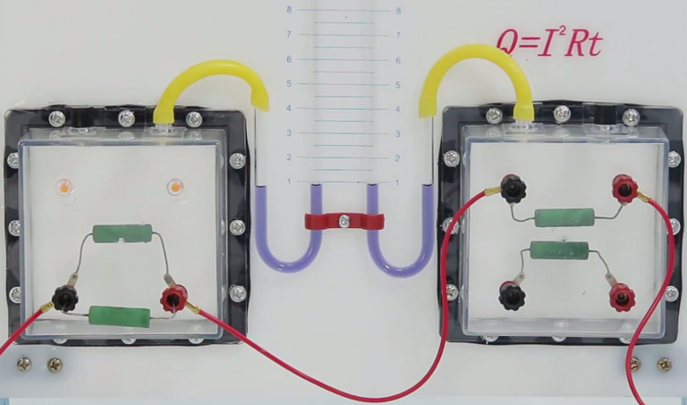
实验2.气体膨胀
实验2B： 研究电热与电流关系
条件：
容器相同，R相同，t 相同
电路图

Slide 17
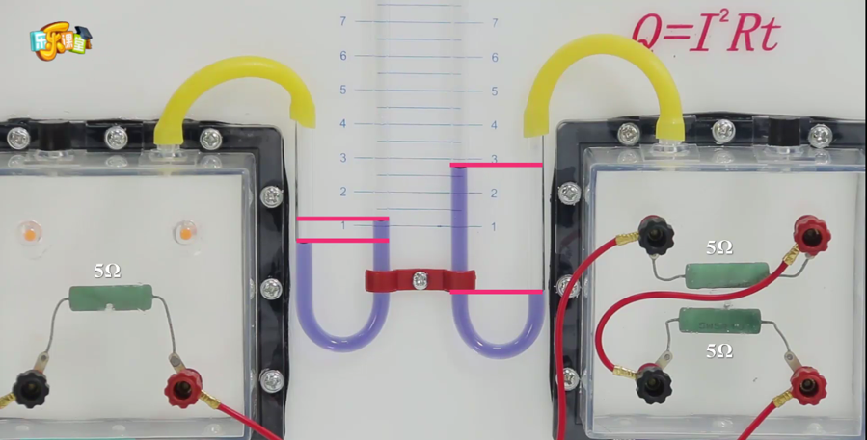
实验2A： 研究电热与电阻关系
条件：
容器相同，I 相同，t 相同
结论：
I 和t 相同时，R 越大，Q 越多。
现象：
B中液面上升多

Slide 18
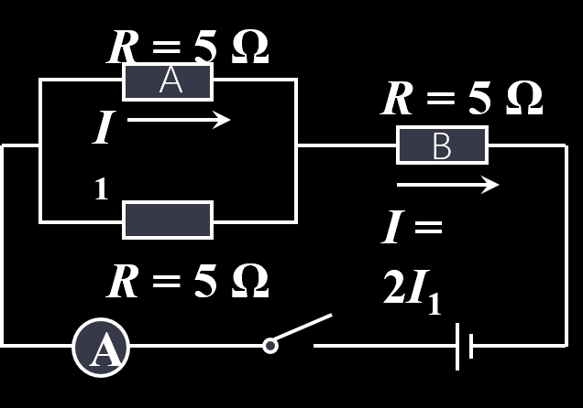
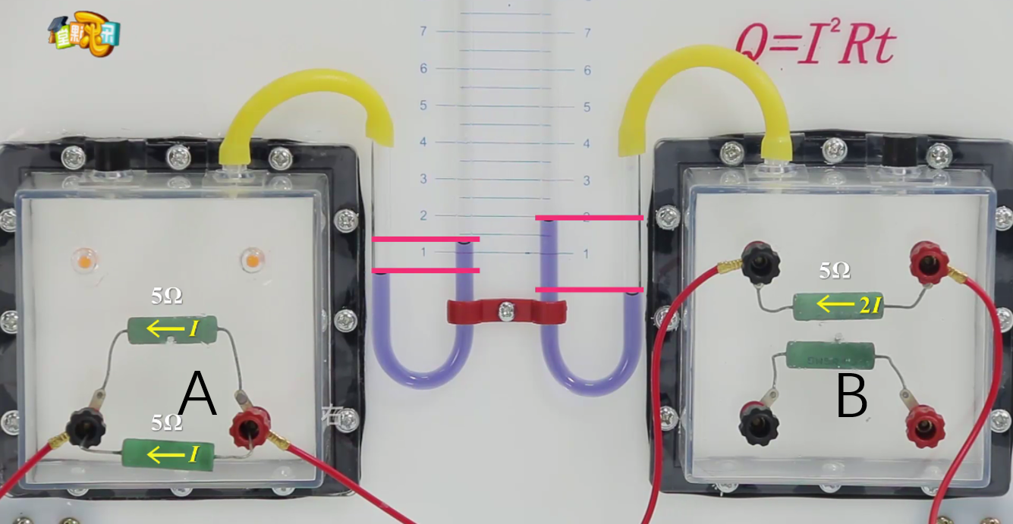
实验2A： 研究电热与电阻关系
条件：
容器相同，I 相同，t 相同
结论：
I 和t 相同时，R 越大，Q 越多。
现象：
B中液面上升多

Slide 19
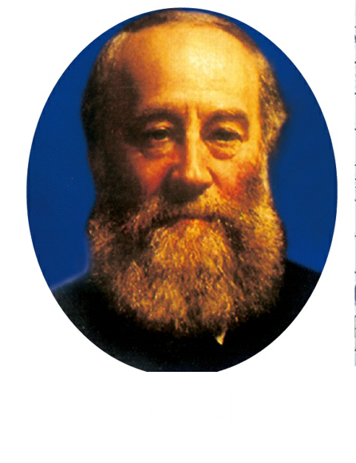
焦耳定律
焦耳（James Prescott Joule，1818—1889），英国物理学家。用近 40 年的时间做了 400 多次实验，研究热和功的关系。通过大量的实验，于 1840 年最先精确地确定了电流产生的热量与电流、电阻和通电时间的关系。

Slide 20
焦耳定律
内容：电流通过导体产生的热量跟电流的二次方成正比，跟导体的电阻成正比，跟通电时间成正比。
公式：
意义：
单位：

Slide 21
焦耳定律
理论推导
电流通过导体时，如果消耗电能全部转化为热，而没有同时转化为其他形式的能量，那么，电流产生的热量Q就等于消耗的电能W。
即:Q= W = Pt = UIt = IR·It =

Slide 22
例题
电
机械
内
电流通过电风扇做功时， 能转化为 能和 能，如果电流做功3.6×10⁶J,电风扇获得的机械能一定______3.6×10⁶J
小于
当电扇工作时：
电能（W ） 内能（Q热）+机械能（E）
W＞Q热

Slide 23
例题
某导体的电阻是2欧，当1安的电流通过时，1分钟产生的热量是多少焦？
解：Q = I²Rt = (1安)² × 2欧× 60秒 =120焦
答：1分钟产生的热量是120焦。

Slide 24
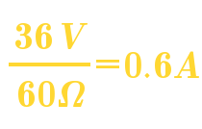
例题
一根 60 Ω 的电阻丝接在 36 V 的电源两端，在 5 min内共产生多少热量?
解:
Q = I²Rt
=(0.6 A)²×60W×300s
= 6480 J
答: 在 5min 内共产生 6480J 热量。

Slide 25
例题
现象：电炉丝和导线通过电流相同，为什么电炉丝热得发红，而导线却几乎不发热?
因为电线和电炉串联，通过它们的电流是一样的，而电炉的电阻比电线的电阻大的多，所以根据焦耳定律Q=I²Rt可知，在相同时间内电流通过电炉产生的热量比通过电线产生的热量大，因此电炉热而电线却不热。

Slide 26
例题
额定电压相同的灯泡，额定功率越大，电阻越小，正常工作时单位时间内产生的热量越多。可是按照焦耳定律，电阻越大，单位时间内产生的热量越多。二者似乎有矛盾，这是怎么回事?
答：前者说电阻越小，正常工作时单位时间内产生的热量越多，前提条件是电压相同；而后者说，电阻越大，单位时间内产生的热量越多，前提条件是电流相同，两者并不矛盾。所以我们在应用公式时应该特别注意条件。

Slide 27
练习
电能
热
电流的热效应是电流通过导体时_____转化成____的现象。电热器是利用电流的_______制成的加热设备。
热效应

Slide 28
练习
电阻
在研究电流产生的热量跟电流的关系”的实验中，应保持 _____、_____一定，用 ___________ 改变电阻丝的电流。
时间
滑动变阻器

Slide 29
练习
一根100Ω的电阻丝通过的电流是2A，它的电功率 是_____W ，通电1min时产生的热量是_______J。
400
24000

Slide 30
练习
2:3
电阻R1、R2串联在电路中，R1=4，R2=6，则P1:P2=_____。 Q1:Q2=______。
2:3

Slide 31
练习
下列用电器正常工作时，在相同的时间内产生热量最多的是 （ ） A．“220v，60w”的电风扇 B．“220v，60w” 日光灯 C．“220v，60w”的电热器 D．一样多
C

Slide 32
练习
某电热器电阻丝的电阻为55欧,接入220V的电路中,在20分钟内产生多少热量?
105600J

Slide 33
练习
一电炉的电阻是100 Ω ，通电时间10秒钟产生的热量为4×105J,通过这个电炉的电流是 A
20

Slide 34
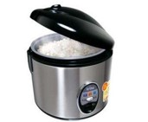
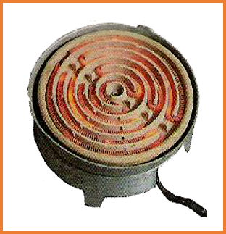
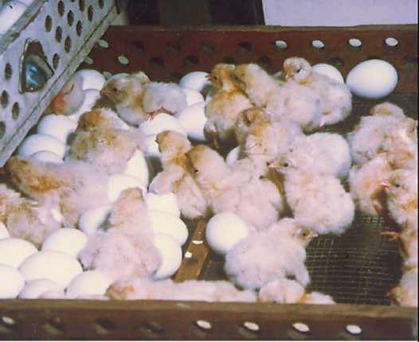
电热的利用和防止
1．电热的利用
利用电热孵化器孵小鸡
用来加热
电热器的优点: 清洁卫生，没有环境污染，热效率高，还可以方便地控制和调节温度。

Slide 35
电热的利用和防止
1．电热的利用
例如：电热水器、电饭锅、电熨斗、电孵化器等等。
电热器就是利用电流的热效应工作的
电热器的主要组成部分是发热体。
发热体是由电阻率大、熔点高的电阻丝缠绕在绝缘材料上制成的。

Slide 36
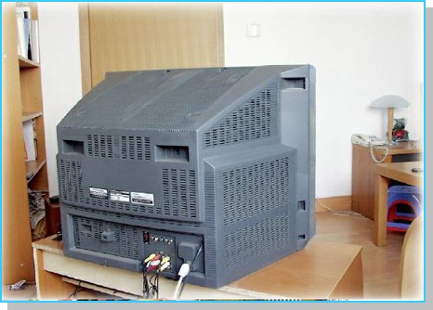
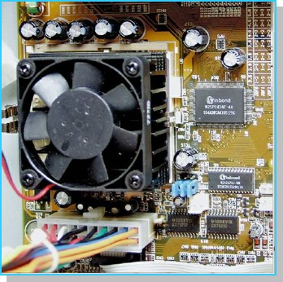
电热的利用和防止
2．电热的危害
很多情况下我们并不希望用电器的温度过高。如：电视机的后盖有很多孔，为了通风散热；电脑运行时要用微型风扇及时散热等等。

Slide 37
电热的利用和防止
2．电热的危害
电热会将导体烧坏
电热的危害
电热会使绝缘体老化
减少产生的热量
防止电热的危害的措施
设法散热

Slide 38
例题
下列情况中属于防止电热危害的是( ) A．电视机背后有散热窗 B．家用电器长时间停用，隔一段时间应通电一次 C．大型爆破工程，用电热装置引发炸药
A

Slide 39
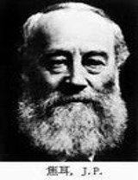
小资料
焦 耳 焦耳（1818～1889），英国物理学 家。他极力想从实验上去证明能量的不 灭。对发现和确立能量守定律作出了主 要贡献。 1840年，焦耳经过了多次通电导体产生热量的实 验发现电能可以转化为热能，并且得出了一条定律，导 体在一定时间内放出的热量同电路的电阻以及电流强度 二次方的乘积成正比，即焦耳定律。

Slide 40
焦耳并不满足，在这一发现的基础上，仍继续探讨各种运动形式之间的能量守恒和转化的关系。1843年，发现了热功当量，并测出其数值。1850年，他又写了《论热功当量》的论文，总结和分析了以往工作的结果。以后，焦耳继续改进实验方法，不断提高实验的精确度，最后得到热功当量的值比现在的公认的值只小0.7%，从当时的条件来看，这样的精确度是惊人的。焦耳在科学道路中勇于攀登，不怕困难，精益求精的精神，很值得大家学习。

Slide 41
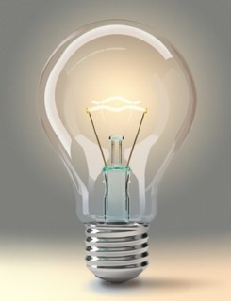
电能和电热的关系
电能：
W = UIt
热量：
Q = I²Rt
纯电阻电路：
U = IR
W = UIt = IR·It = I²Rt = Q
消耗的电能全部转化为内能
电饭锅
电炉子
灯泡

Slide 42
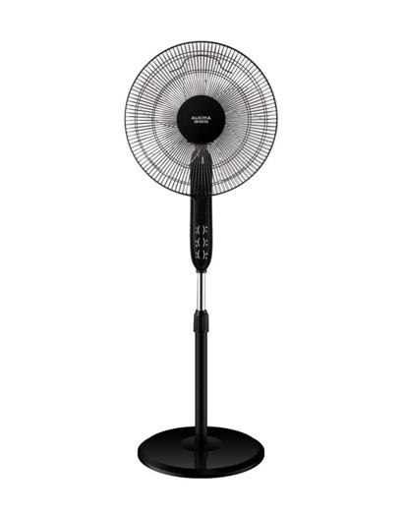
电能和电热的关系
电能：
W = UIt
热量：
Q = I²Rt
非纯电阻电路
电风扇：
内能Q
电流
电能W
机械能E
扇叶转动

Slide 43
电能和电热的关系
电能：
W = UIt
热量：
Q = I²Rt
电风扇：
内能Q
电流
电能W
机械能E
扇叶转动
UIt = I²Rt + E
W = Q + E
电能转化的机械能：E = UIt - I²Rt

Slide 44
电能和电热的关系
纯电阻电路
非纯电阻电路
欧姆定律
适用
不适用
电流 表达式
原因
只有电阻阻碍电流
还有其他阻碍因素（高中）
消耗电能
UIt = I ²Rt = U ²/R
UIt
电流生热
UIt = I ²Rt = U ²/R
I ²Rt

Slide 45
例题
一台电动机正常工作时线圈两端的电压为380伏，线圈的电阻为2欧,线圈中的电流为10安,若这台电动机正常工作1秒钟，求： (1)消耗的电能W。(2) 产生的热量Q。 (3)如没有其他能量的损失，则得到多少的机械能？
已知：电动机 U=380V I=10A R=2Ω t=1s 求： 1）W 2）Q 3)W机
解：1 ）W＝UIt＝380V×10A×1S＝3800J
2 ） Q＝I2Rt＝(10A)2×2Ω×1S＝200J
3 ） W机＝W-Q＝ 3800J-200J＝3600J

Slide 46
课本练习
1.某导体的电阻是2Ω，通过2A的电流时，1min产生多少焦耳的热量？

Slide 47
课本练习
2.一只额定功率是450W的电饭锅，在额定电压下使用，每分钟产生多少热量？

Slide 48
课本练习
3.一只电烙铁的额定电压是220V，在额定电压下工作时的电阻是1210Ω，它的额定功率有多大？在额定电压下通电10min产生多少热量？

Slide 49
课本练习
4.某校师生自制了一台电烘箱．电烘箱的电阻丝通过5A 的电流时，每分钟可产生6.6×10²J 的热量．求这台电烘箱的电功率和电阻丝工作时的电阻．

Slide 50
课本练习
5.电流的热效应有时对我们有益，我们利用它；有时对我们有害，需要减少电流导致的发热，或者尽快把发出的热散发掉． （1）列举两个生活或生产中利用电流热效应的实例； （2）列举两个生活和生产中为"防止"电流热效应产生危害而采取的措施．

Slide 51
总结
1、焦耳定律：电流通过导体产生的热量跟 _____________成正比，跟_____________成正比，跟_____________成正比。
电流的二次方
导体的电阻
通电时间
2、公式：
Q = I ² R t
3、探究实验的方法：
控制变量
_________法
液体吸热，观察升高的_____
温度
转换法
膨胀
气体（或液体）受热_____

